Slide 1
Άσκηση 6/Σελ.34

Slide 2


Άσκηση 6/Σελ.34
$$3x−4≥x−2$$
$$⇒3x−x≥−2+4$$
$$⇒2x≥2$$
$$⇒\frac{2x}{2}≥\frac{2}{2}$$
$$⇒x≥1$$
$$2x+3<13$$
$$⇒2x<13−3$$
$$⇒2x<10$$
$$⇒\frac{2x}{2}<\frac{10}{2}$$
$$⇒x<5$$

Slide 3
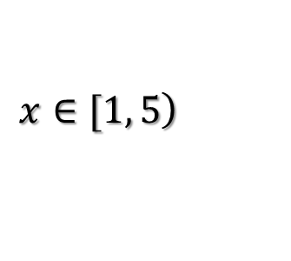
Άσκηση 6/Σελ.34
Πρώτα βρίσκουμε το διάστημα συναλήθευσης: $x≥1 και x<5$
Διάστημα συναλήθευσης σε γραφική μορφή
1 5
Διάστημα συναλήθευσης σε αλγεβρική μορφή, ή σε μορφή ανίσωσης
1
≤
x
<
5
Διάστημα συναλήθευσης σε μορφή διαστήματος
$$\left.x∈[1, 5\right)$$
(β) Η μικρότερη τιμή είναι η x=1

Slide 4
Άσκηση 6/Σελ.34
(γ) x: $ℕ, ℤ, ℝ$
π.χ. x= 2, 3.48, $4\frac{2}{9}$, $\sqrt{7}$
(δ) x=4

Slide 5
Άσκηση 6/Σελ.34
Διάστημα συναλήθευσης σε γραφική μορφή
1 5
Διάστημα συναλήθευσης σε αλγεβρική μορφή, ή σε μορφή ανίσωσης
1
≤
x
<
5
Διάστημα συναλήθευσης σε μορφή διαστήματος
$$\left.x∈[1, 5\right)$$

Slide 6
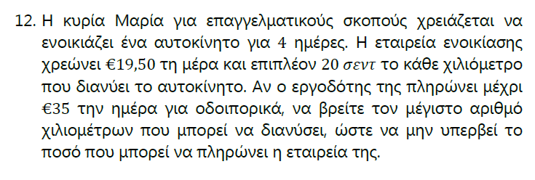
Άσκηση 12/Σελ.36

Slide 7
Άσκηση 12/Σελ.36
Χρέωση ανά μέρα: €19,50. Άρα σε 4 μέρες: 19,50 ‧ 4 = € 78 7800 σεντς
Συνολικό κόστος: 20x+7800 , όπου x: τα χιλιόμετρα που διανύει
Χρήματα από τον εργοδότη: 3500 σεντς ‧ 4 (μέρες) = 14000 σεντς
Για να συμφέρει: 20x + 7800 ≤ 14000
$20x≤14000−7800$
$⇒20x≤6200$
$⇒\frac{20x}{20}≤\frac{6200}{20}$
$$⇒x≤310$$
Απάντηση: Μπορεί να διανύσει συνολικά μέχρι και 310km για να μην υπερβεί το ποσό που της δίνεται από την εταιρεία.

Slide 8
Κατ’ οίκον εργασία:
Σελίδα 39: 12, 13, 14

